Slide 1
Présentation rapport de Stage
Date de stage 2021
Du 17 mai au 26 juin 2021
Date de stage 2021 2022
Du 22 novembre au 18 décembre 2021
Du 14 mars au 9 avril 2022
Date de stage 2022 2023
Du 26 septembre au 22 octobre 2022
Du 16 janvier au 11 février 2023

Slide 2
Sommaire
Présentation de l’entreprise
Présentation des activités
Remerciement
Présentation modules photocopieur canon

Slide 3
Présentation entreprise
Totalité de mes périodes de PFMP
L’entreprise Kirchner bureautique
Fondée en 1971
Dernier changement de direction en 2021
Gérants monsieur Rene FOTRE et monsieur Benoît RICHARD
les Systèmes d'impression, les Systèmes d'encaissement, les Mobilier de bureau, l’Informatique et réseau.
2 gérants, 2 secrétaires, 1 comptable, 2 monteurs/livreurs, 4 commerciaux et 9 techniciens

Slide 4
Emplacement géographique
Kirchner Bureautique a 2 agences, une à Sarrebourg et une à Steinbourg et deux bureaux, un à Metz et un à Sarreguemines
Agence de Sarrebourg
1 Rue de Strasbourg, 57400 Sarrebourg
Tél : 03 87 03 11 13

Slide 5
Emplacement géographique
Agence de Steinbourg
ZI Sud Rue Mayenhoffen 67790 Steinbourg
Tél : 03 88 91 25 76

Slide 6
Activité 1
Maintenance curative
Photocopieur Canon
L’encre n’adhère pas sur la feuille
Photocopieur Canon

Slide 7
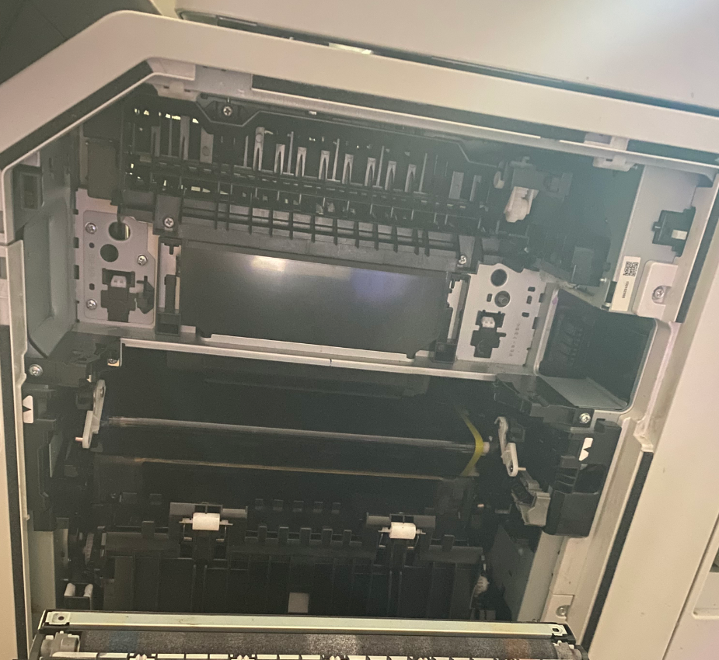
Activité 1
le four utilisé avait un problème de chauffe
C’était la cause du problème

Slide 8
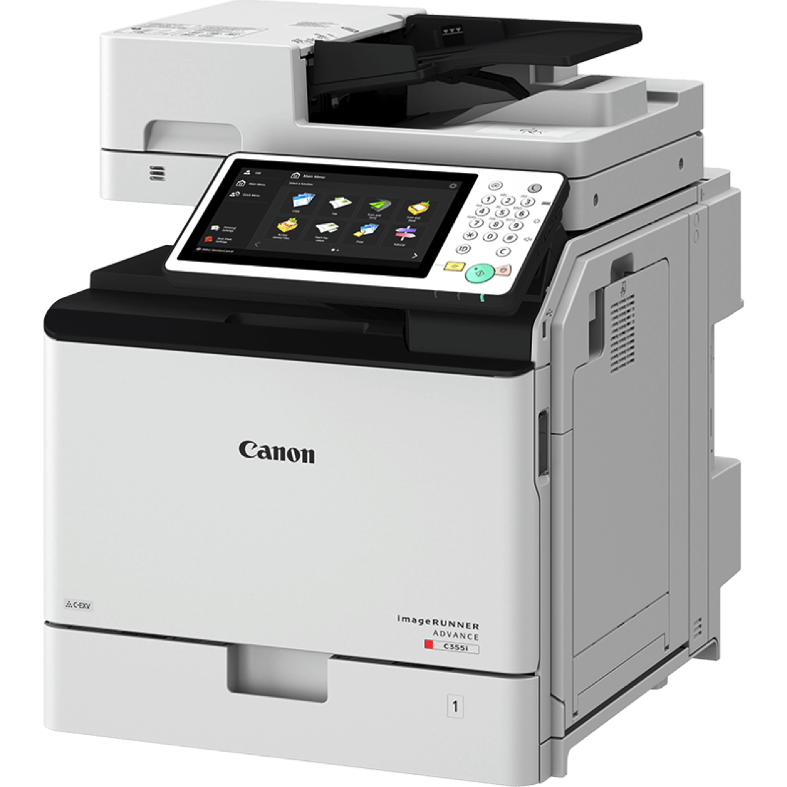
Activité 1
Nous avons réussi à résoudre le problème
Le four a été remplacé
L’encre adhère à nouveau
Le photocopieur refonctionne

Slide 9
Activité 2
Ajout d’une fonctionnalité
Fonctionnalité scan mail
Sans perde les scans fichiers

Slide 10
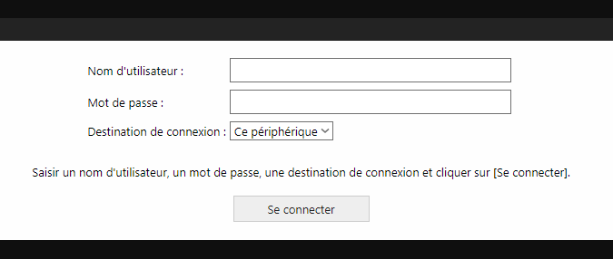
Activité 2
Accéder à l'interface web du photocopieur
les informations du serveur SMTP
(Simple Mail Transfer Protocol)
Le serveur SMTP sert à envoyer des mails

Slide 11
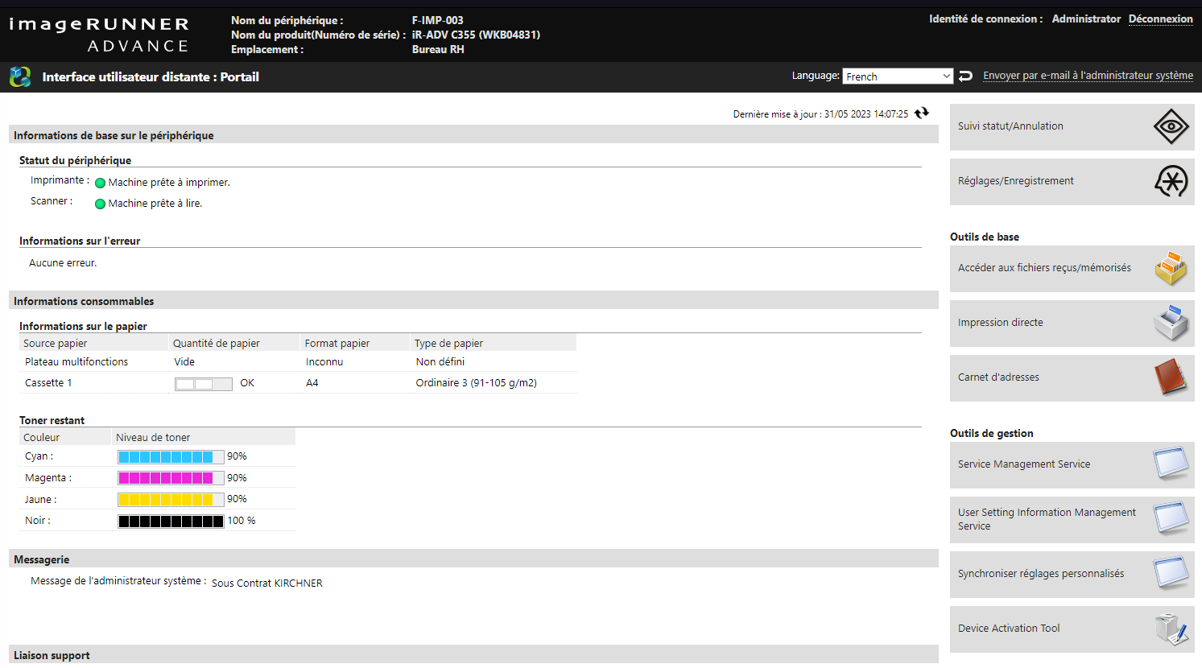

Slide 12
Activité 2
Dans la catégorie "Paramètres"
Dans : Envoi > Réglages E-mail/I-Fax
Le serveur SMTP, l'adresse e-mail
Le port utilisé par le serveur SMTP

Slide 13
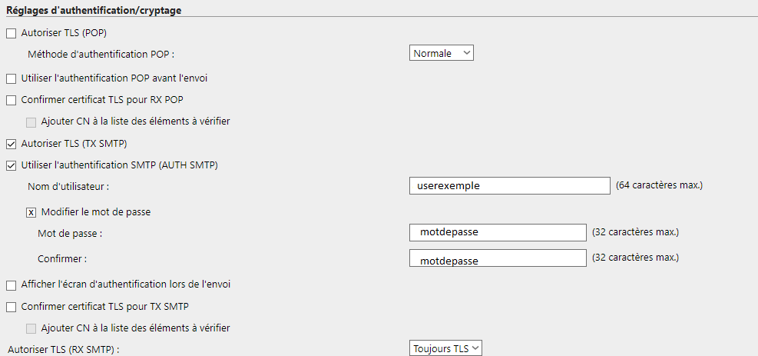
Activité 2
les informations d’authentification du serveur smtp.

Slide 14
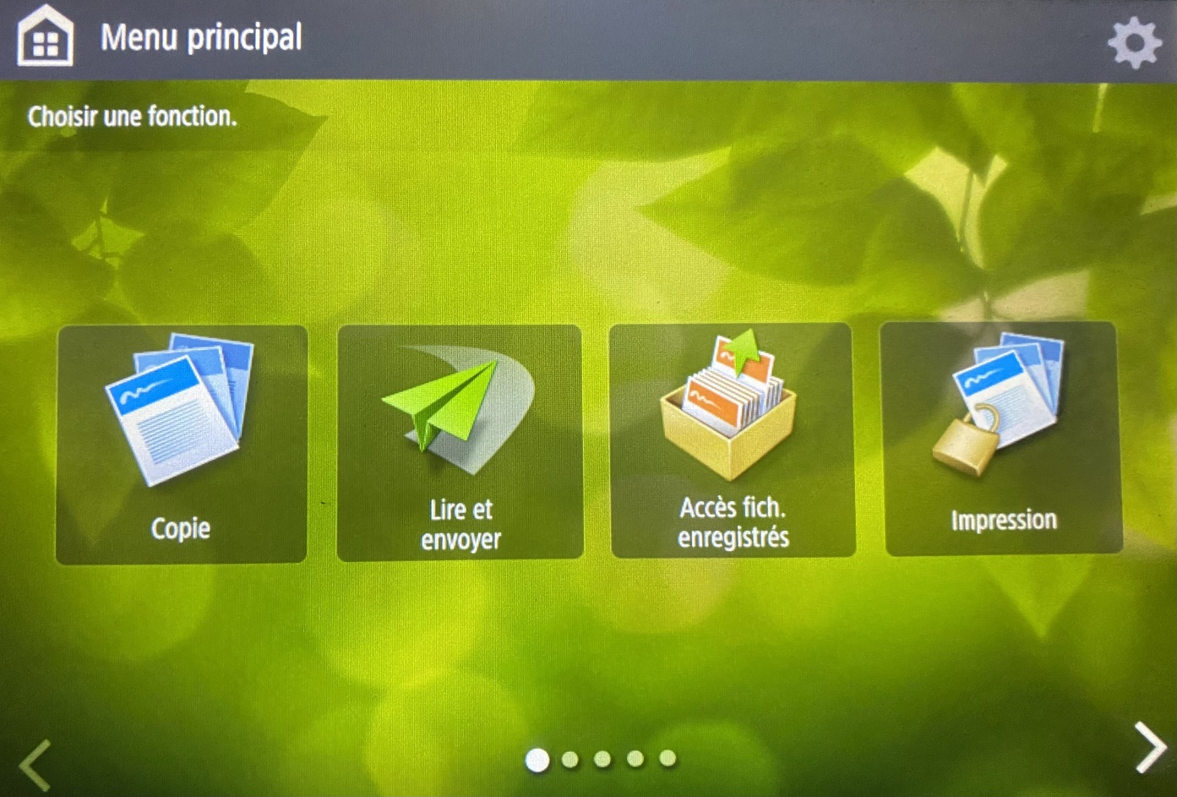
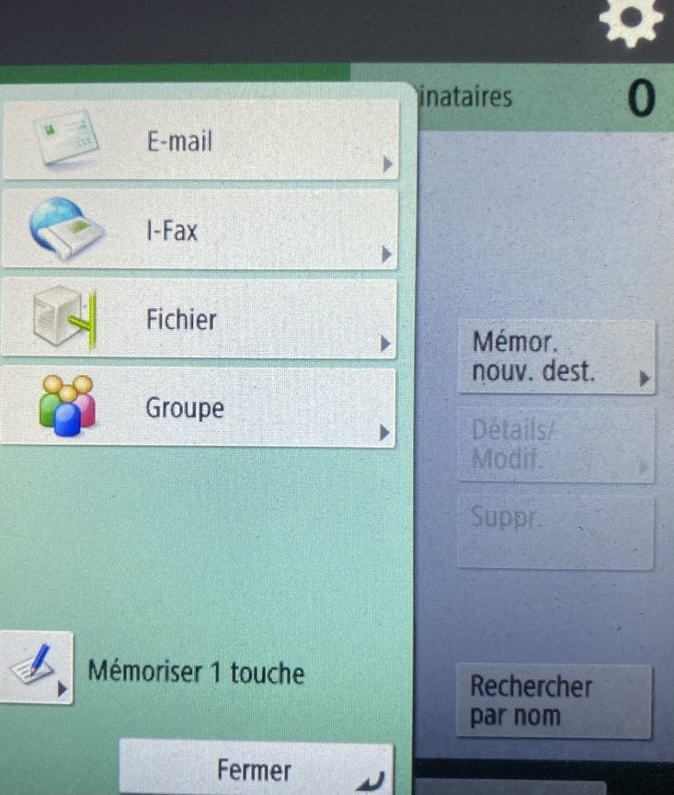
Activité 2
Créer le carnet d'adresses
Sur le copieur > Lire et envoyer
"Mémor. Nouv. Dest."

Slide 15
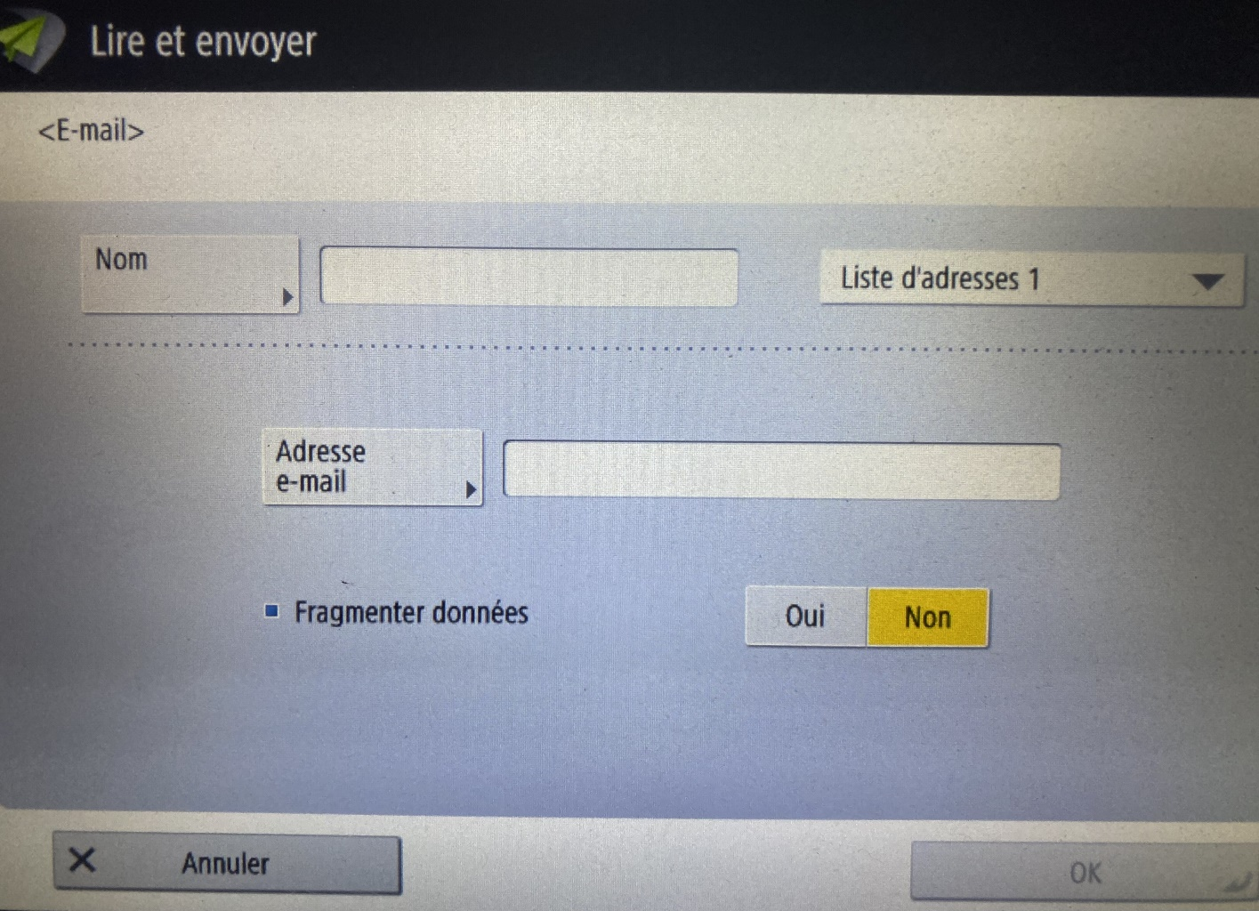
Activité 2
Entrer le nom de la personne
Son adresse e-mail
Valider avec « ok »
Scan mail fonctionne pareil que scan fichier dans le carnet d’adresse

Slide 16
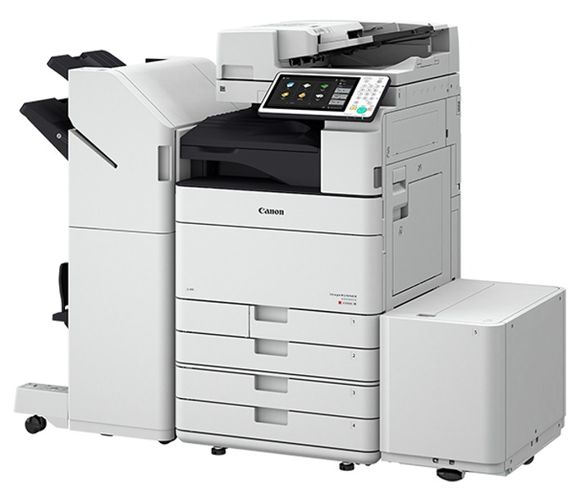
Activité 2
Numérisation par e-mail est maintenant disponible
Numériser sur son ordinateur est toujours disponible

Slide 17
Présentation module photocopieur canon

Slide 18
Remerciement
Leur expertise, leur soutien et leur volonté de partager leurs connaissances ont grandement contribué à mon apprentissage et à mon développement professionnel.
Je tiens à exprimer ma gratitude envers les responsables de l'entreprise
je souhaite remercier l'ensemble du personnel de Kirchner Bureautique
Je suis reconnaissant d'avoir eu l'opportunité de faire partie de l'équipe Kirchner Bureautique

